Slide 1
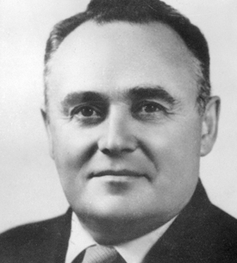


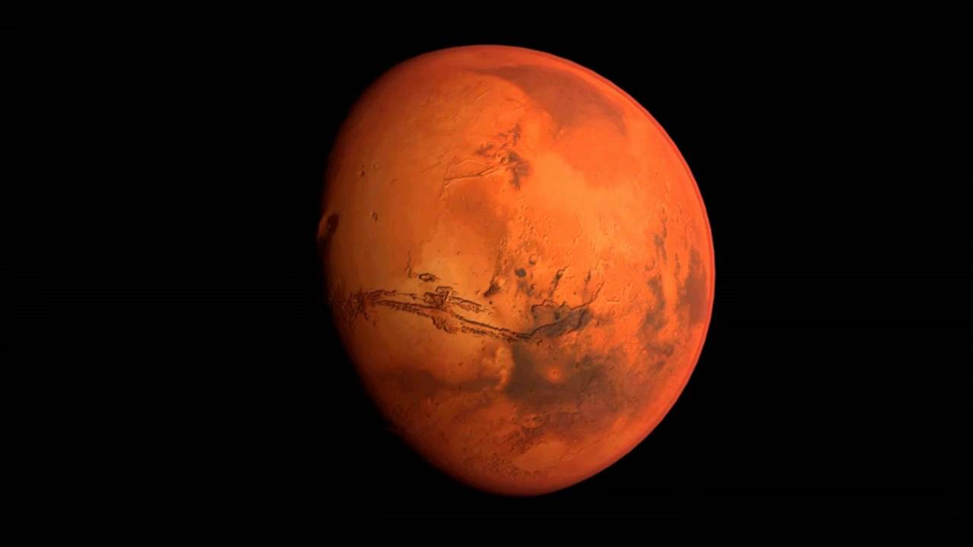
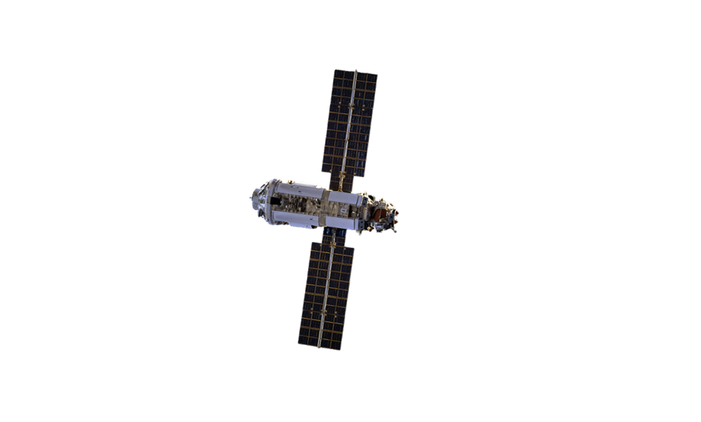
Космос 1440
Регулярная лига
Проектант: Дарья Павлова
Схемотехник: Даниил Поповский
Программист: Евгений Боронин
Куратор: Мария Касьянова
Notes:
notКoroev

Slide 2
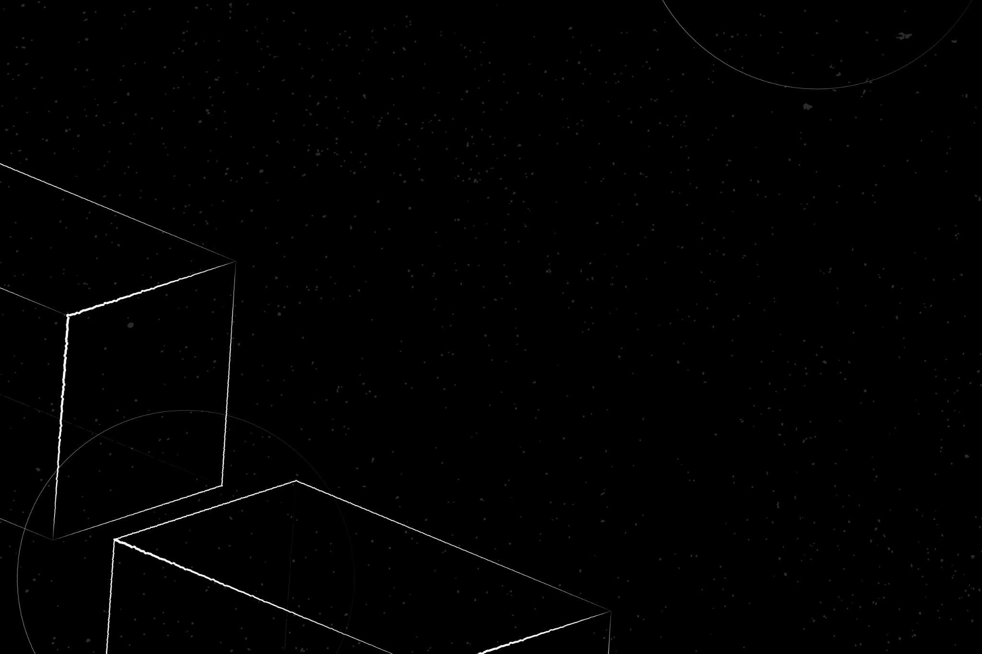

Задумка
В будущем мониторинг атмосферы потребует компактных и умных аппаратов, способных двигаться в соответствии с заранее заданным маршрутом.
Один из вариантов решения — управляемый спускаемый аппарат, оснащенный аэродинамическими «крыльями».
Во время спуска он способен самостоятельно корректировать направление движения, используя силу набегающего потока и форму крыла. С учетом данных о текущем положении и ориентации, аппарат может двигаться в соответствии с заданной целевой траекторией.
1
Notes:
Гоголь: Когда-то в будущем мониторинг атмосферы потребует компактные и умные аппараты, которые смогут двигаться в соответствии с заданным маршрутом.
По этому мы собираемся сделать аппарат, который сможет сам работать крыльями рассчитывая поток воздуха и направляться в заданное направление.

Slide 3


Основные задачи аппарата
Измерение параметров температуры
Получение параметров давления
Получить значение ускорений (кажущихся ускорений) по трем осям
Определить значение угловой скорости по трем осям
Передача полученных данных по радиоканалу на приёмную станцию Организаторов
2
Notes:
Deepseek у нашего аппарата основные задачи соответствуют регламенту

Slide 4
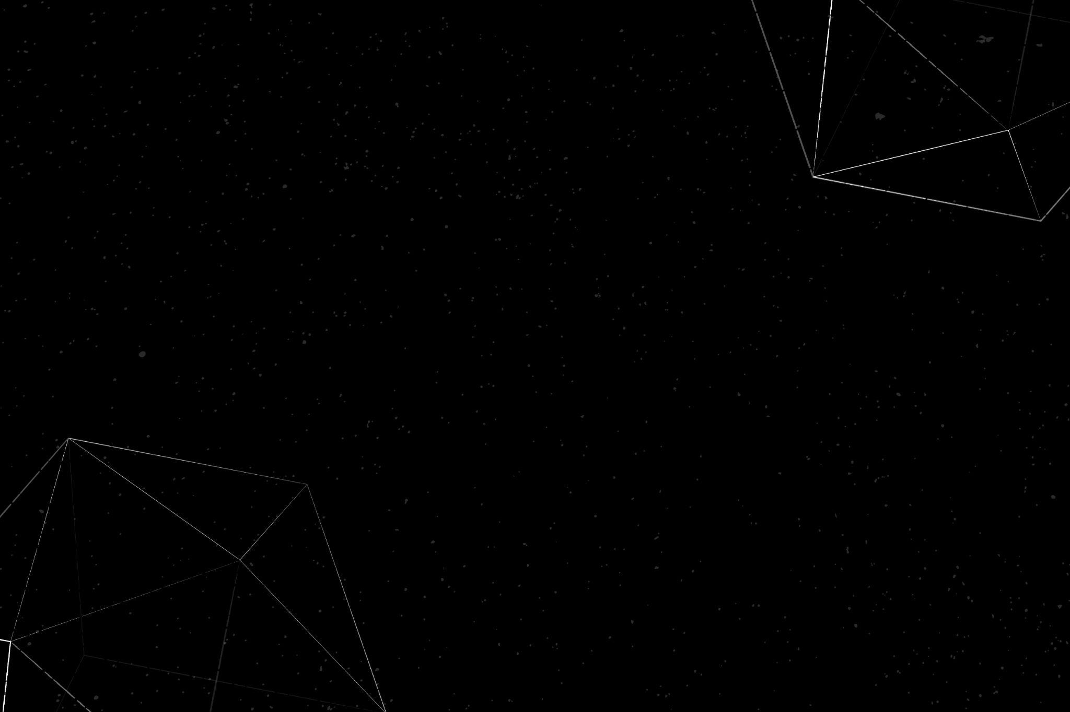

Дополнительные задачи
Обеспечение управляемого спуска за счет боковых крыльев
Оценка взаимного положения аппарата и цели
Построение ориентации аппарата за счет фильтра Маджвика
Получение данных за счет GPS-модуля Neo-8M
Видеосъемка полета аппарата с помощью мини-камеры SQ11
Поиск аппарата за счет маяка (tBeacon Onyx) и пищалки
Резервное хранение данных с аппарата на SD-карте
Передача данных на собственную наземную станцию
Измерение магнитного поля с помощью магнитометра
3
Notes:
notKorolev

Slide 5
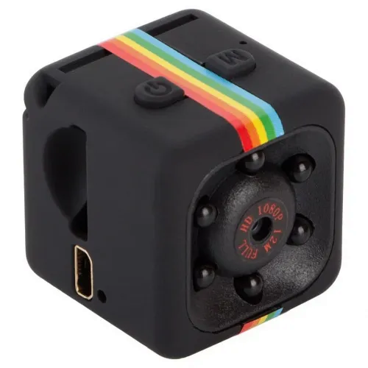
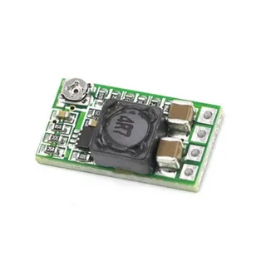
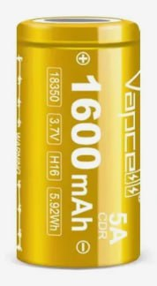
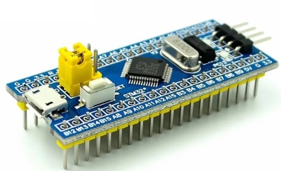
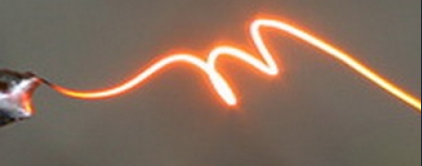
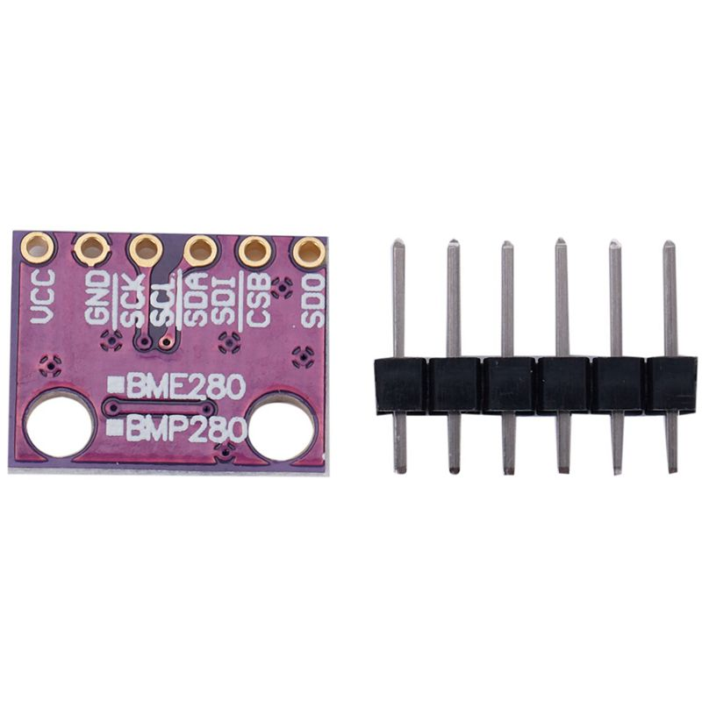
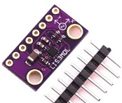
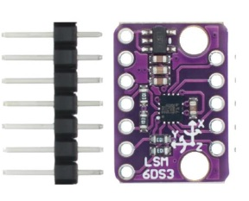
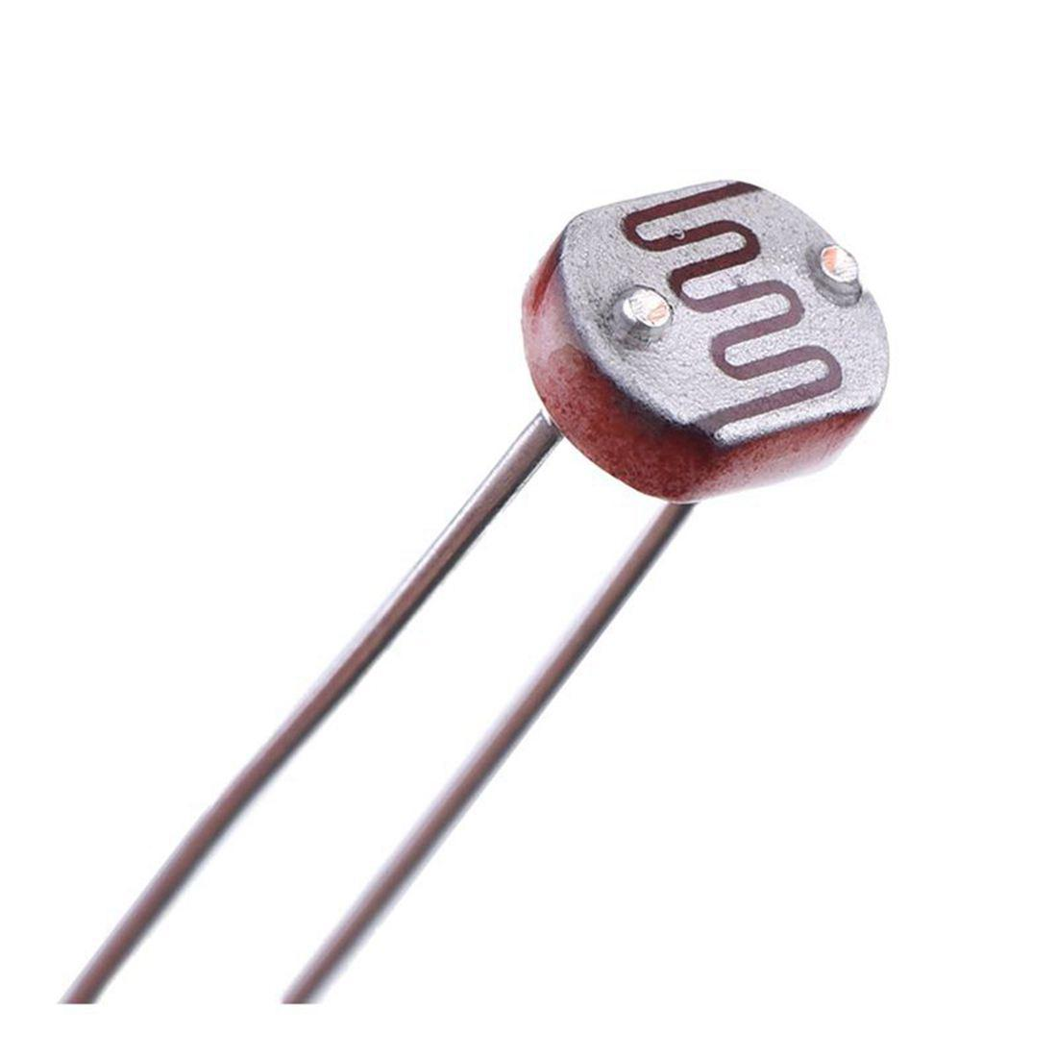
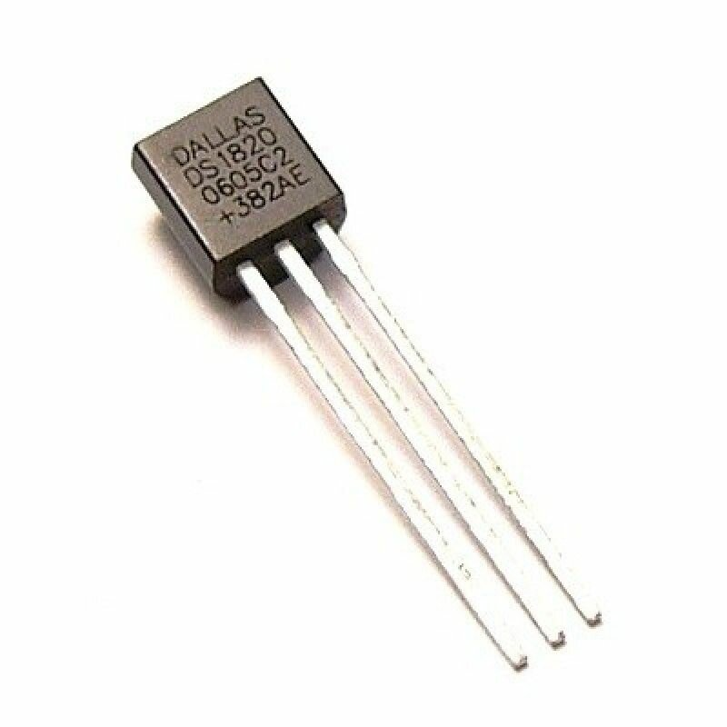
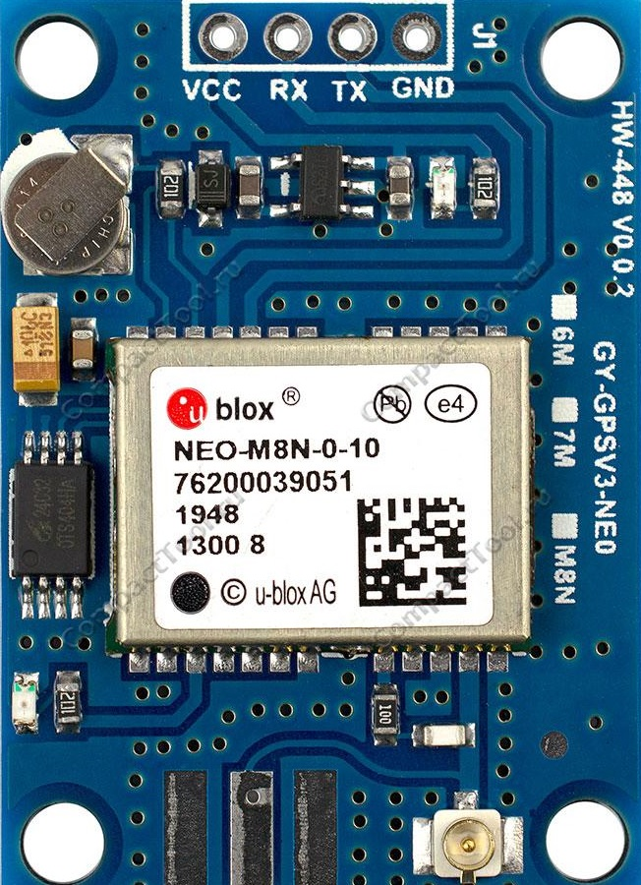
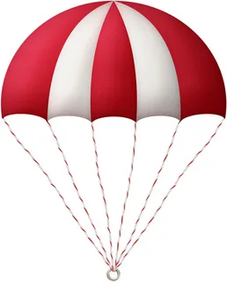
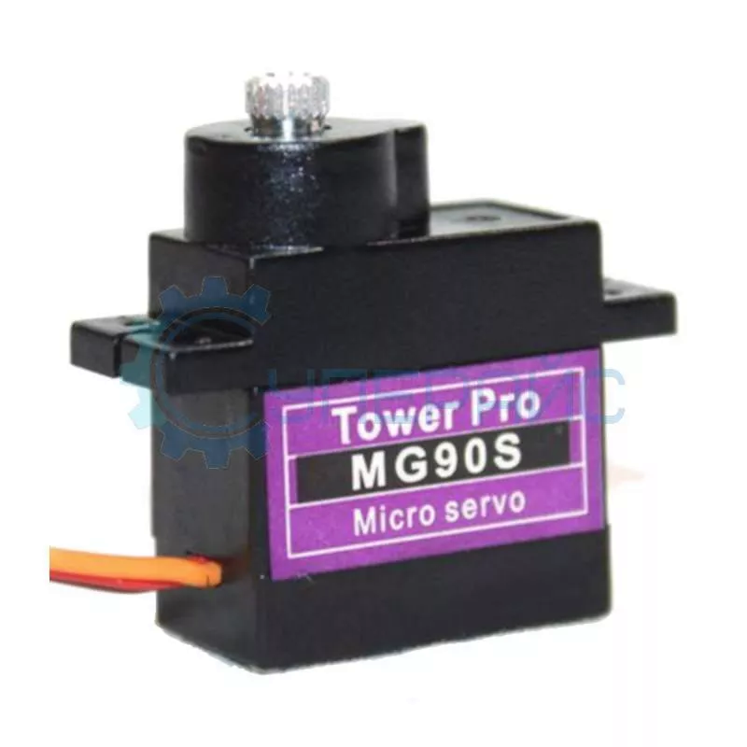
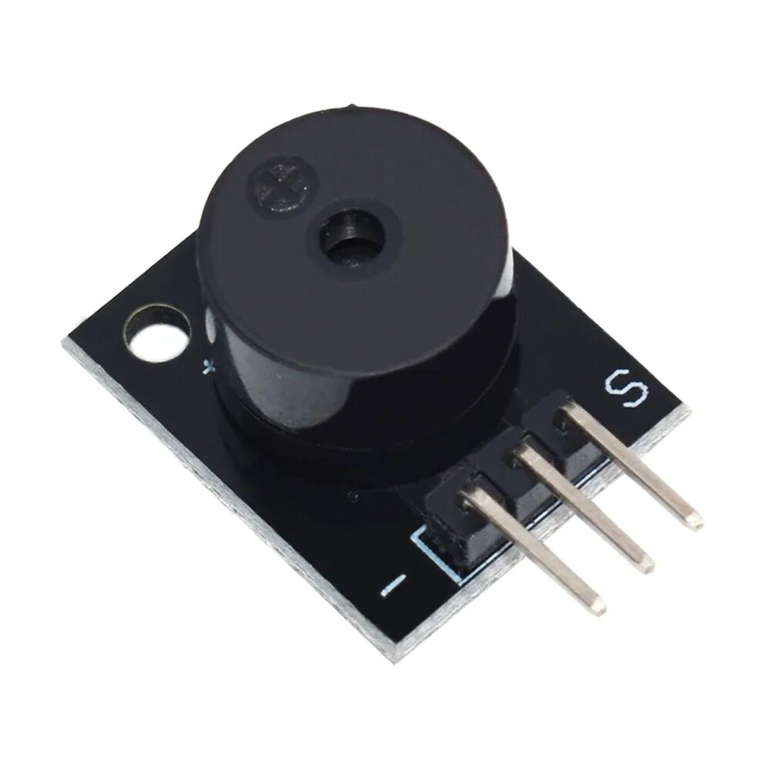
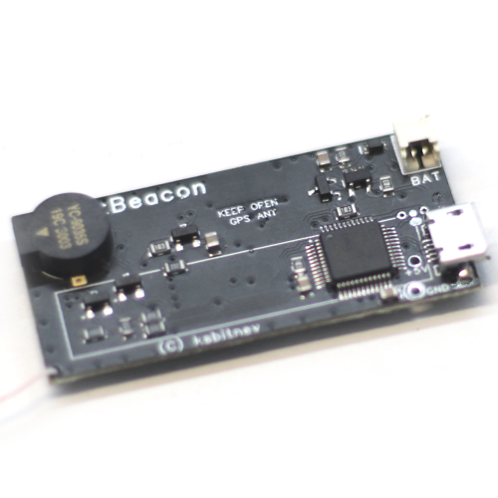
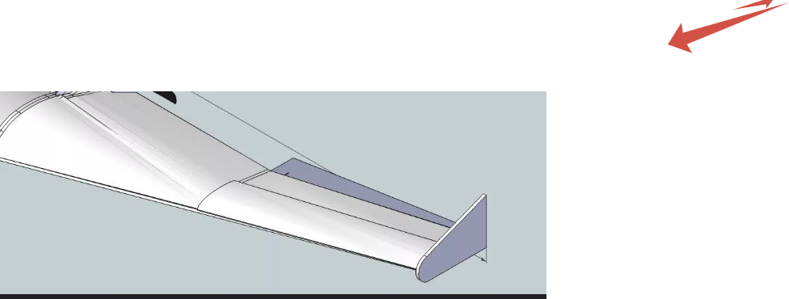

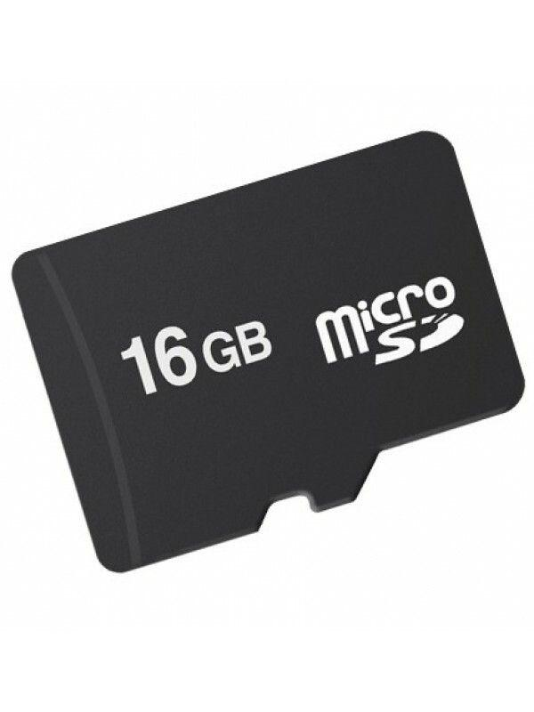
Схема деления аппарата
Система видеофиксации
Система раскрытия
Система электропитания
Система управления
DC-DC преобразователь повышающий
DC-DC преобразователь понижающий
Аккумулятор
Микроконтроллер
STM32F103
Мини-камера SQ-11
Пережигатель
Система измерения
Система спасения
Магнитометр
LIS3MDL
Акселерометр + гироскоп
LSM6DS3
Барометр и Термометр BMP280
Термометр
DS18B20
Фоторезистор
GPS Ublox NEO-8M
Парашют
Система управления движением аппарата
Система хранения и передачи данных
Система поиска
Серво TZT MG90S
Радио E220-400T22S
SD карта
Пищалка
tBeacon Onyx
Крылья
4
Notes:
Даня Наш аппарат состоит из системы видеофиксации (мини-камера SQ-11), системой раскрытия, система электропитания , системой управления, Измерительная система , система спасения, Системы управления движением аппаратом (крылья, серводвигатели) , система хранения и передачи данных, сисема поиска (пищалка, тбеакон онукс) .

Slide 6
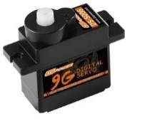
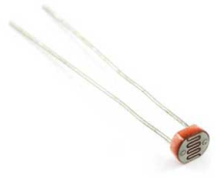
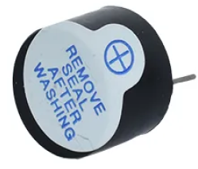
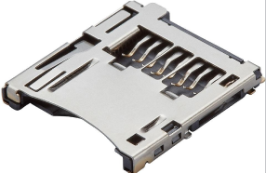
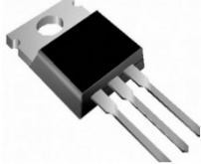
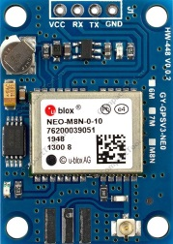

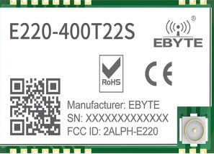

Интерфейсы и устройства
Серво TZT MG90S
Фоторезистор
Серво TZT MG90S
АЦП
ШИМ
Пережигатель
Пищалка
ШИМ
SPI
SD-карта
GPIO
Транзистор
Транзистор
UART
Микроконтроллер
STM32F103C8T6
GPIO
UART
1-Wire
I2C
GPS Ublox NEO-8M
Барометр и Термометр BMP280
Акселерометр
+ гироскоп
LSM6DS3
Термометр
DS18B20
Магнитометр
LIS3MDL
Радио E220-400T22S
5
Notes:
not Korolev

Slide 7
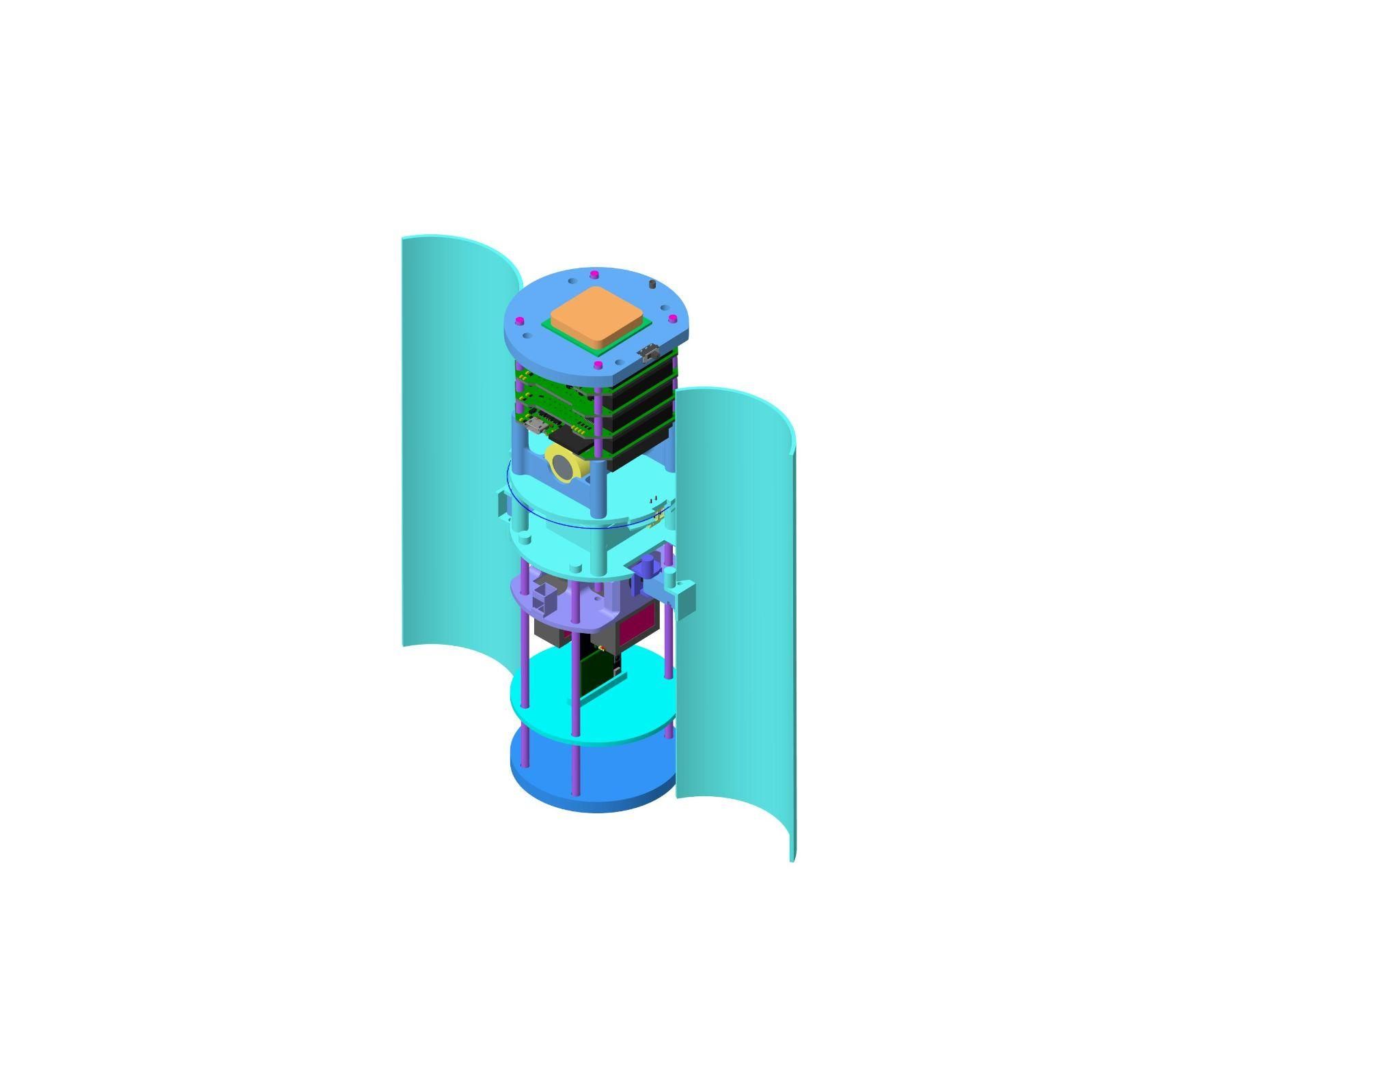
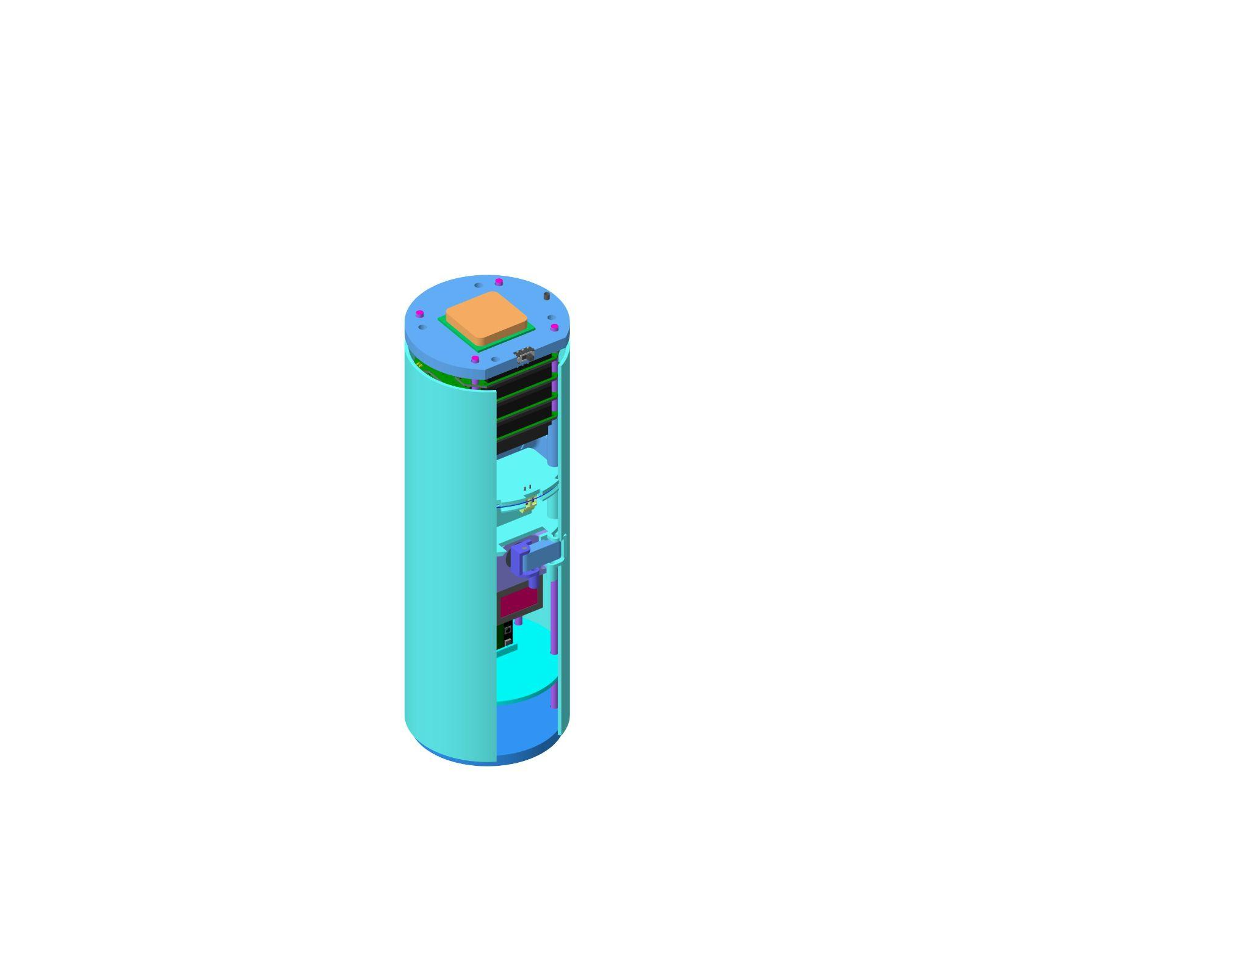
Конструкция аппарата
GPS антенна
Mini-Sat
переключатель состояний
аккумулятор
пережигатель
камера
сервоприводы
антенна-433
7
Notes:
Гоголь

Slide 8
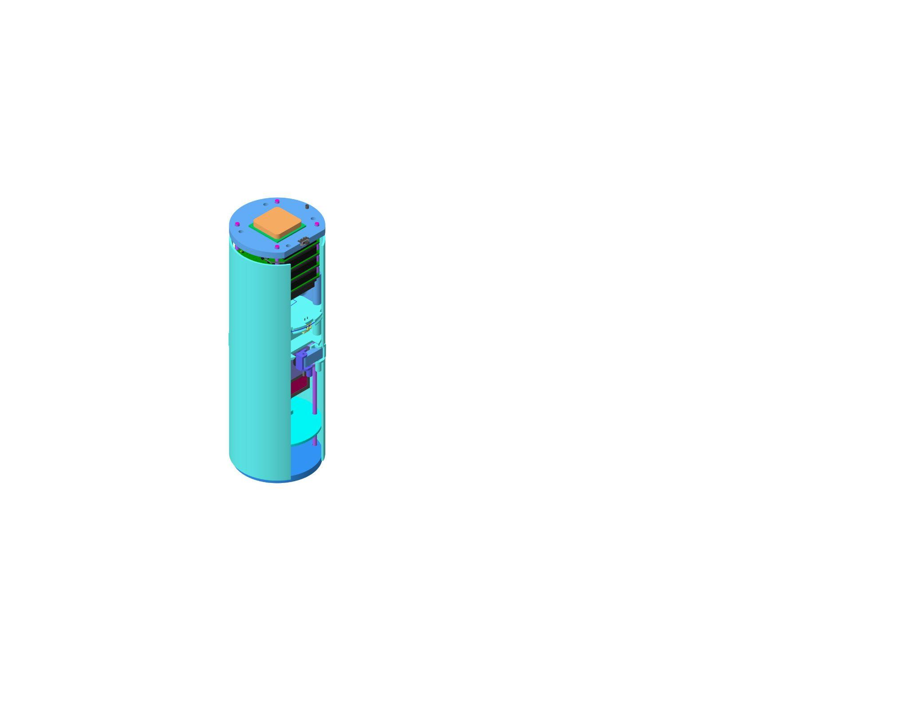
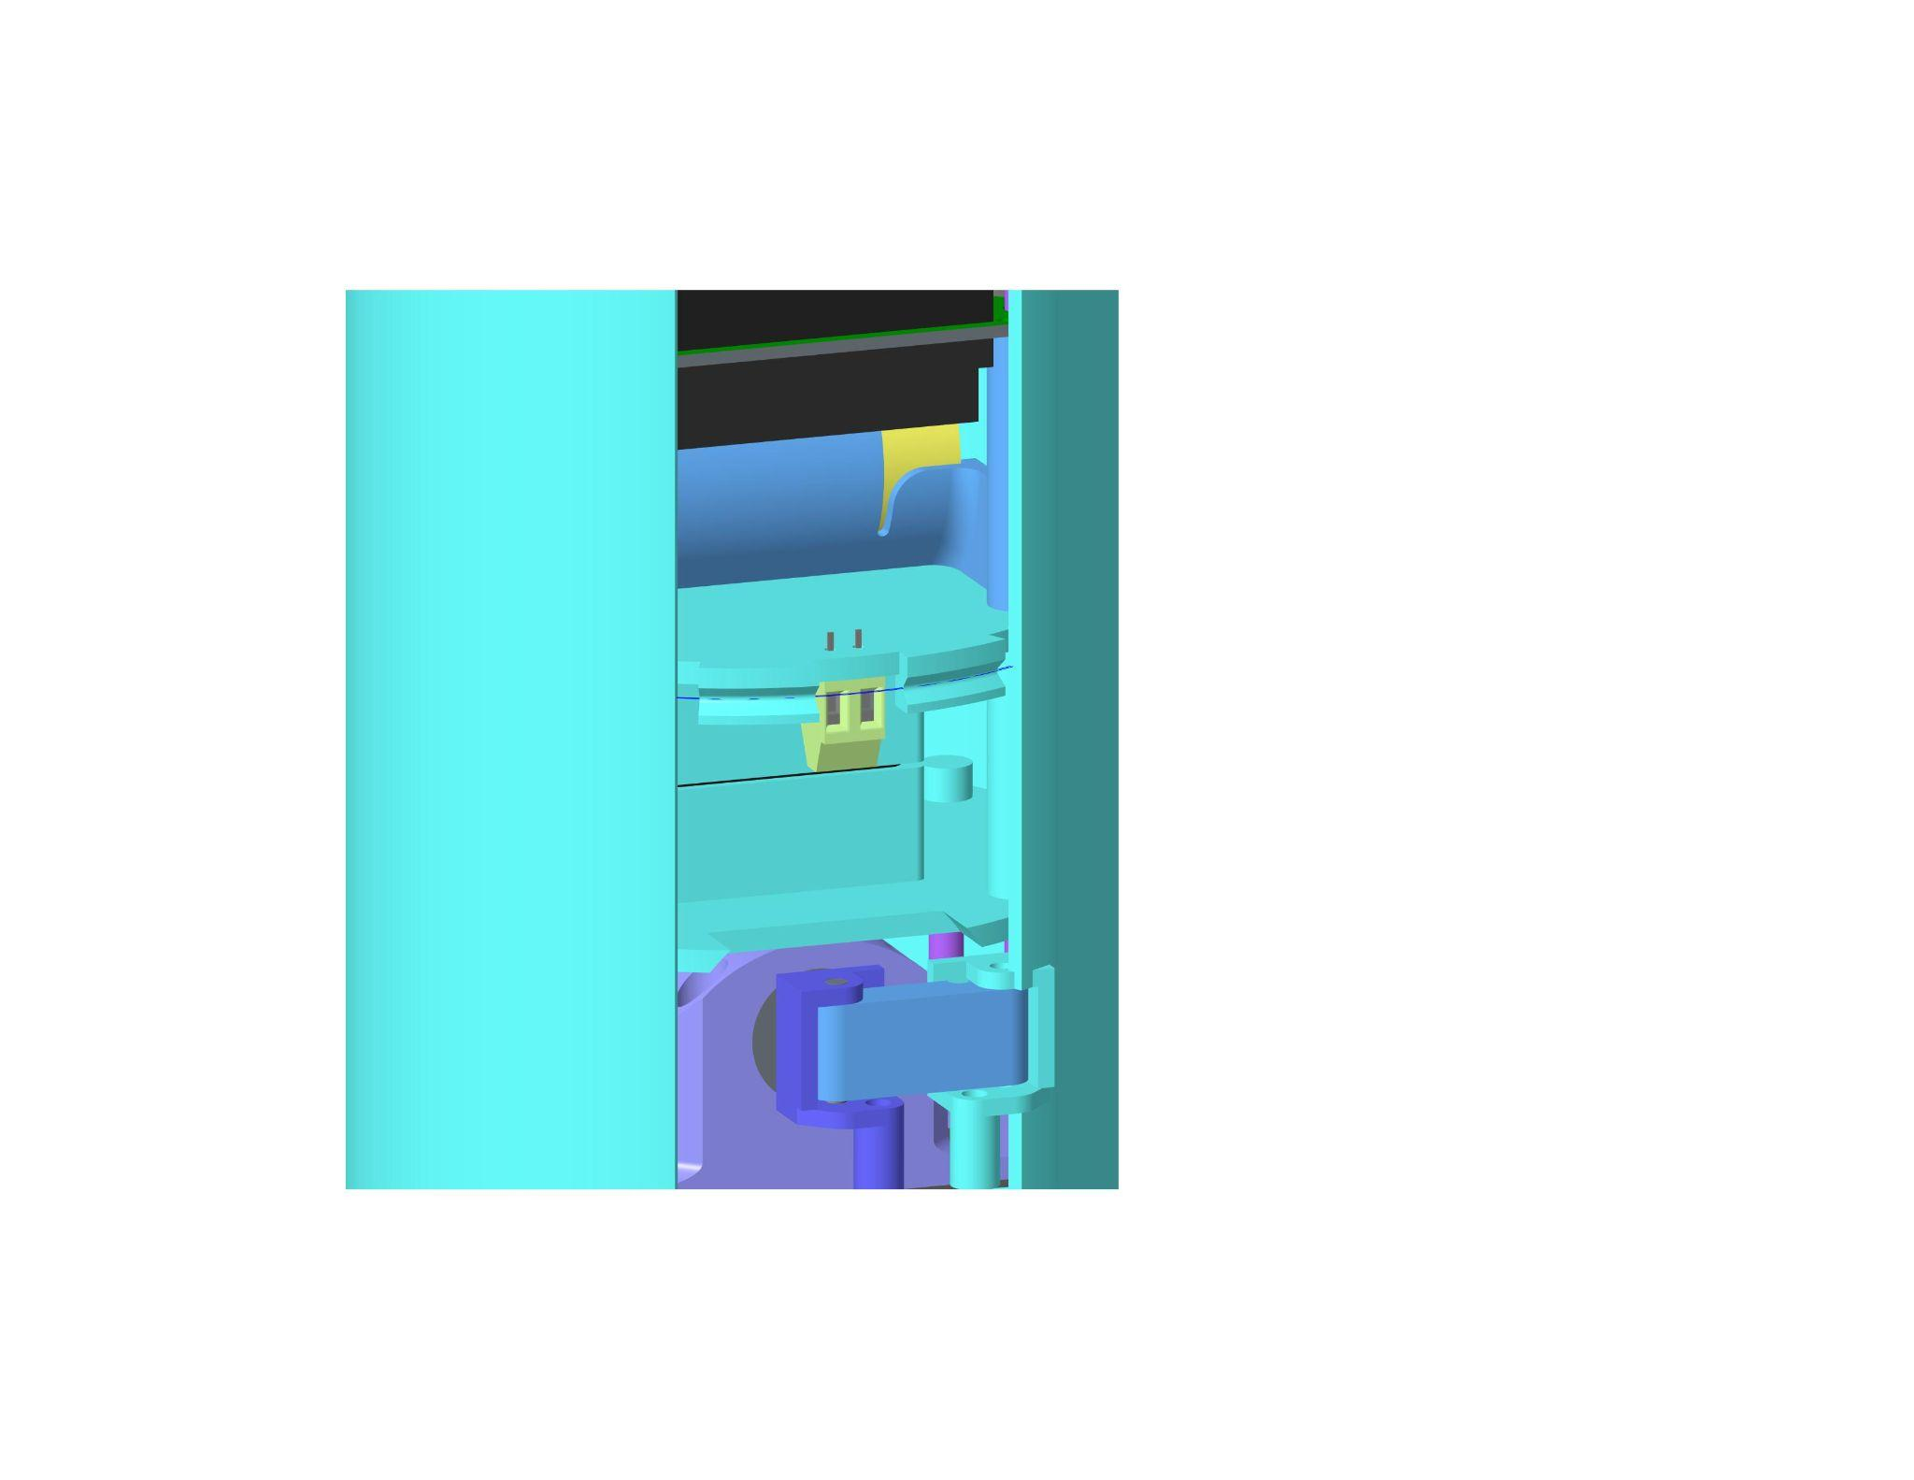
Механизация аппарата
нихромовая нить
8
Notes:
Гоголь: Возле камеры расположен пережигатель, который пережигает нихромовую нить и после у нас идет раскрытие крыльев.

Slide 9
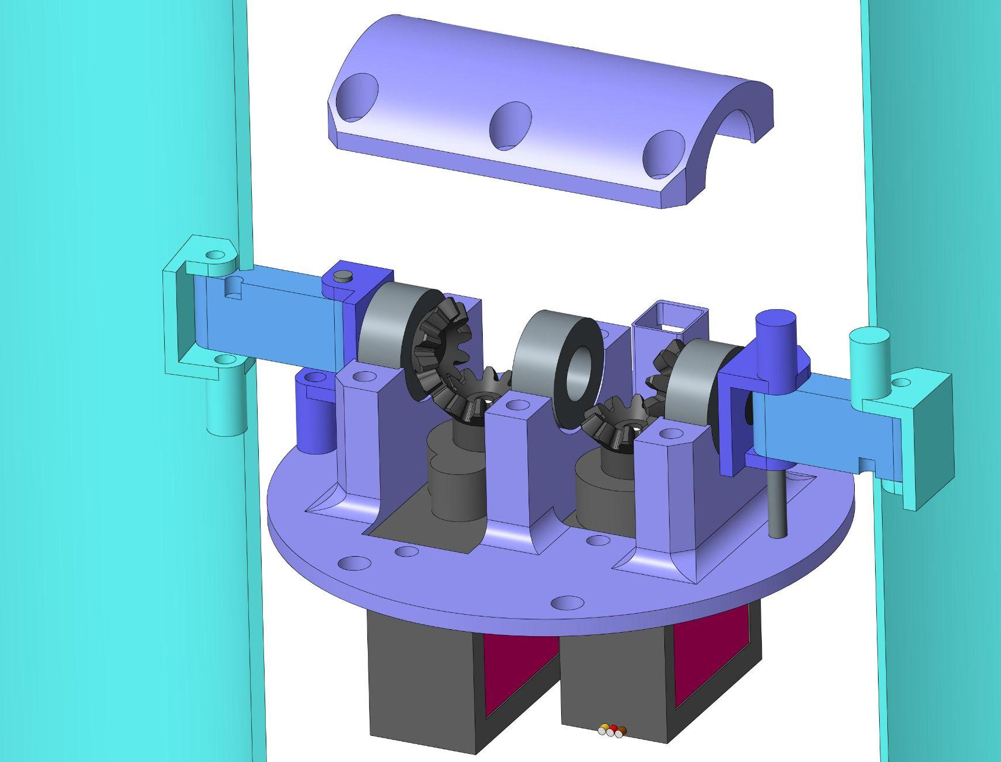
Механизация аппарата
9
Notes:
Гоголь: Мы имеем 2 сервопривода, на которых расположены шестеренки. Благодаря их взаимодействию наши крылья могут поворачиваться.

Slide 10
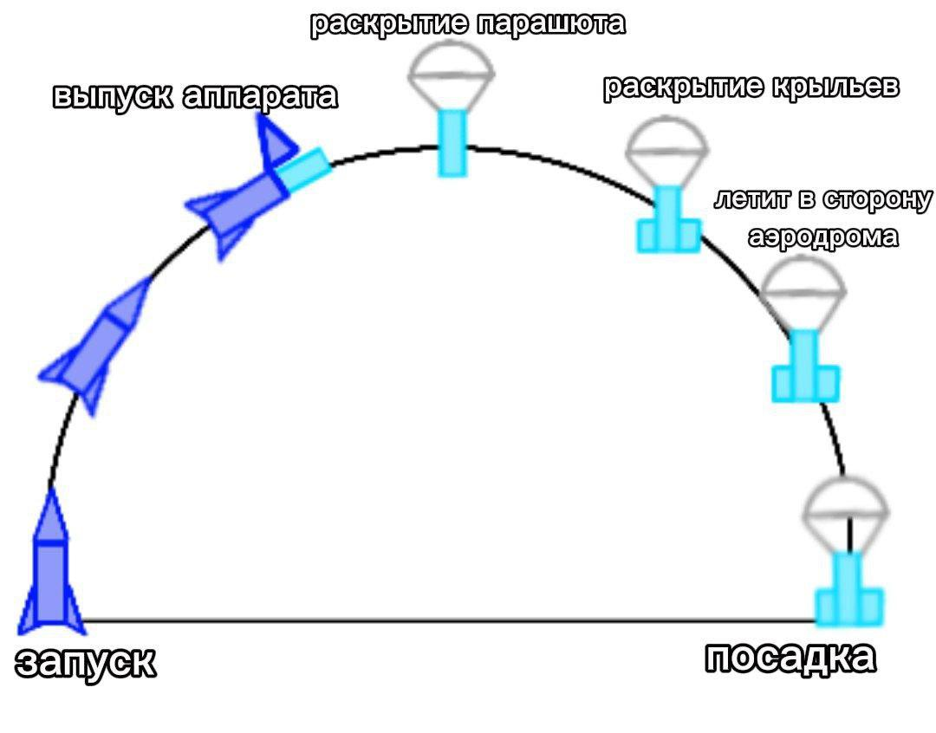

План полета
10
Notes:
Гоголь: сначала идет подготовка и тщательная проверка нашего аппарата, далее мы укомплектовываем наш аппарат и идет запуск. После выход аппарата из ракеты и сразу же раскрывается парашют, после через несколько секунд идет раскрытие крыльев. Ну и далее наш аппарат летит в сторону аэродрома, после чего посадка.

Slide 11
Алгоритм работы аппарата
Инициализация
Сбор данных с датчиков
Укладка
Ракета
Спуск
Земля
Если переключатель в состоянии Flight - переход в состояние ”Ракета” через 15с
При изменении освещенности переход в состояние “Спуск” через 2c.
Аппарат стабилизируется, определяет местоположение, оценивает ориентацию, корректирует угол крыльев и движется к заданному месту. При прекращении снижения — переходит в режим «Земля».
Включение пищалки
Передача основных данных на землю
Запись полученных данных на SD
11
Notes:
После инициализации, происходит сбор данных в бесконечном цикле. После идет передача основных данных на землю и запись полученных данных на SD. Рассмотрим каждый этап полета подробнее: на этапе укладка (мы переключаем аппарат в режим flight, после чего ракета переходит на следующий этап “ракета” через 15 секунд. На этапе ракета: при изменение освещенности аппарат переходит в состояние “спуск” через 2 секунды. На этапе спуск: аппарат определяет местоположение, оценивает ориентацию, корректирует угол крыльев и движется к заданному месту. При прекращении снижения - переходит в режим “Земля”. На этапе Земля включается пищалка

Slide 12
Математика управление
Hᵣ, Bᵣ, Lᵣ аппарата
Hₚ, Bₚ, Lₚ целевой точки
вектор на цель в топоцентрическую СК
Задача 1
Пересчет направления на цель из
геодезической СК в топоцентрическую СК
вектор на цель в топоцентрической СК
Данные с датчиков:
акселерометр + гироскоп, магнитометр
вектор на цель в СК аппарата
Задача 2
Пересчет направления на цель из
топоцентрической СК в СК аппарата
вектор на цель в СК аппарата
Задача 3
Пересчет направления на цель в
СК аппарата в требуемый угол поворота крыльев
угол поворота крыльев
12
Notes:
notKorolev/ Управление нашего аппарата реализовано с помощью математики, которую мы разбили на 3 задачи. В первой задачи, мы берем высоту (H), широту (B), долготу (L) аппарата и целевой точки, полученные GPS-модулем, пересчитываем направление на цель из геодезической системы координат в топоцентрическую систему координат, получаем вектор на цель в топоцентрической системе координат. Во второй задачи, мы берем вектор на цель в топоцентрической системе координат + данные с датчиков: акселерометр + гироскоп, магнитометр, пересчитываем

Slide 13
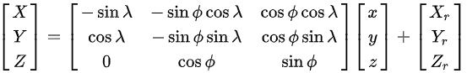
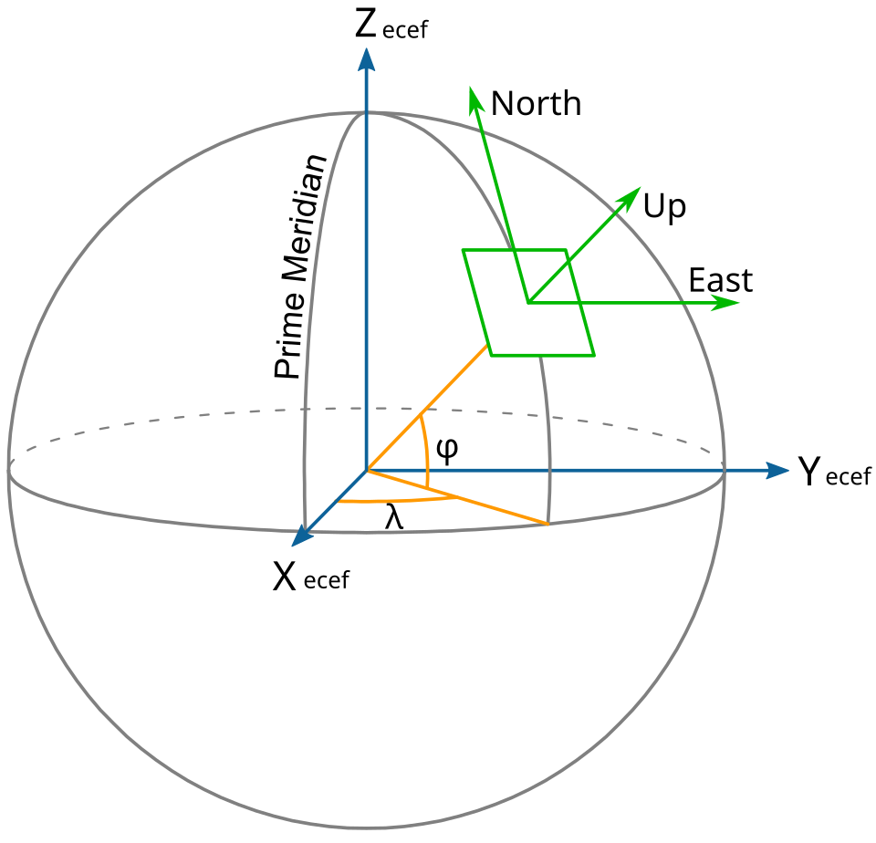
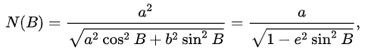
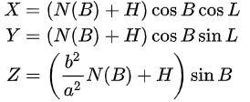
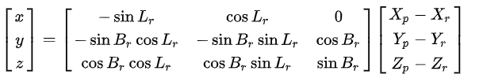
Задача 1
Преобразование из геодезических координат в топоцентрические координаты ENU состоит из двух этапов:
Преобразование координат из геодезической эллипсоидной СК в геодезическую прямоугольную СК
Преобразование координат из геодезической прямоугольной в топоцентрическую систему координат ENU
a и b - экваториальный (большая полуось) и полярный радиусы (малая полуось)
Ц (Xp, Yp, Zp)
А (Xr, Yr, Zr)
Получаем вектор x, y, z - в топоцентрической СК
13
Notes:
notKorolev

Slide 14
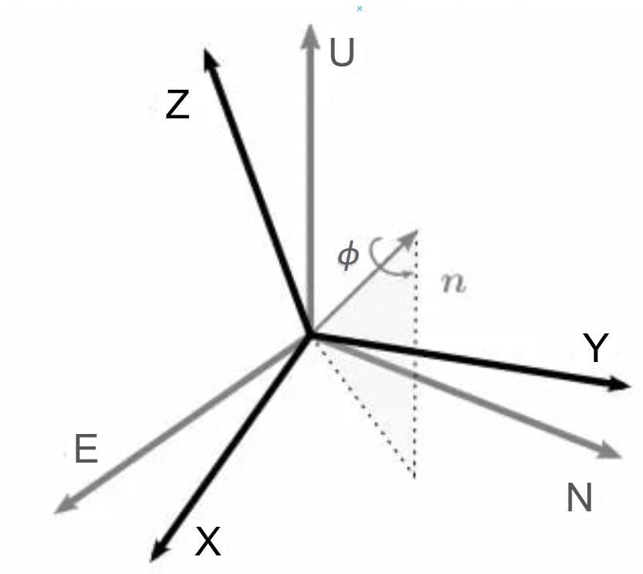
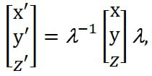
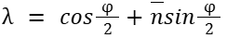
Задача 2
Для оценки ориентации объекта относительно топографической СК используем Фильтр Маджвика.
Для реализации фильтра, берутся данные из :
Акселерометр + гироскоп LSM6DS3
Магнитометр LIS3MDL
В результате получаем кватернион поворота СК аппарата относительно топоцентрической СК
Вектор направления на цель в СК аппарата посчитаем по формуле:
14
Notes:
notKorolev

Slide 15
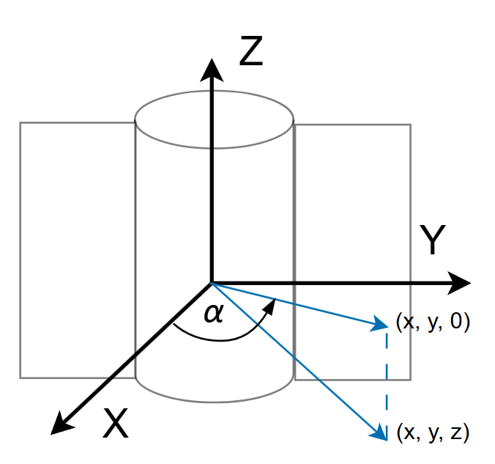
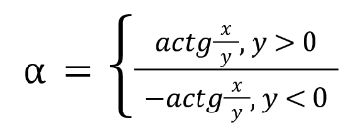
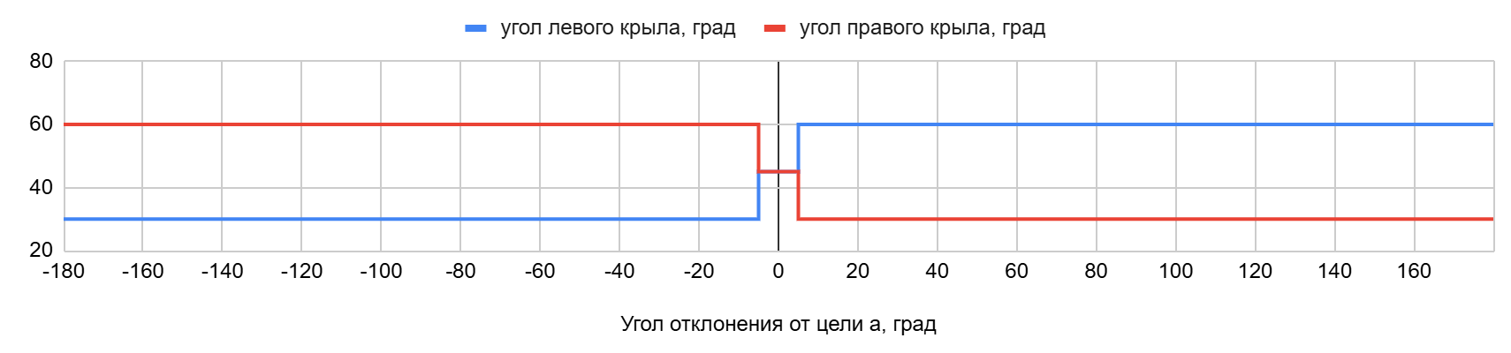
Задача 3
l
Рассчитаем угол направления на цель в плоскости XY
В зависимости от угла направления на цель выберем углы поворота крыльев
θ
y
x
l1 = 45, l2 =45
l1 = 30, l2 = 60
l1 = 90, l2 = 30
l
θ
15
Notes:
notKorolev
a/|a| = e l = {actg (x/y), y > 0 -actg (x/y), y < 0;

Slide 16
Система передачи данных
10 Гц
433Мгц
Микроконтроллер STM32F103C8T6
Радиомодуль E220-400T22S
Антенна
Антенна
Радиомодуль E220-400T22S
20 Гц
10 Гц
SD-Карта
Ноутбук
Аппарат Земля
16
Notes:
Deepseek Микроконтроллер передает данные на CD карту с частотой 20 Гц и через радио модуль с частотой 10 Гц на наземную станцию. Полученные данные отображаются на ноутбуке. 20 герц обусловлены максимальной частотой микроконтроллера его частота составляет 72 Мгц а для радиомодуля 10 герц потому что мы посчитали, что радиомодуль может принимать 16 герц без изменения скорости по UART и мы решили что 10 гц будет достаточно

Slide 17
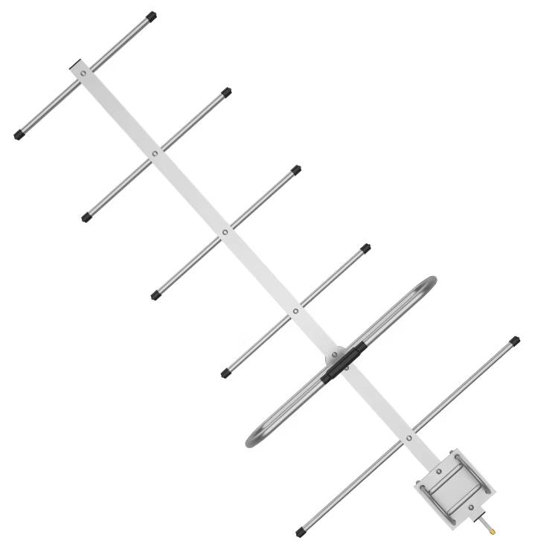
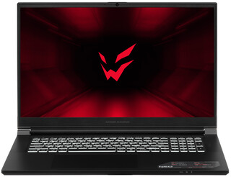
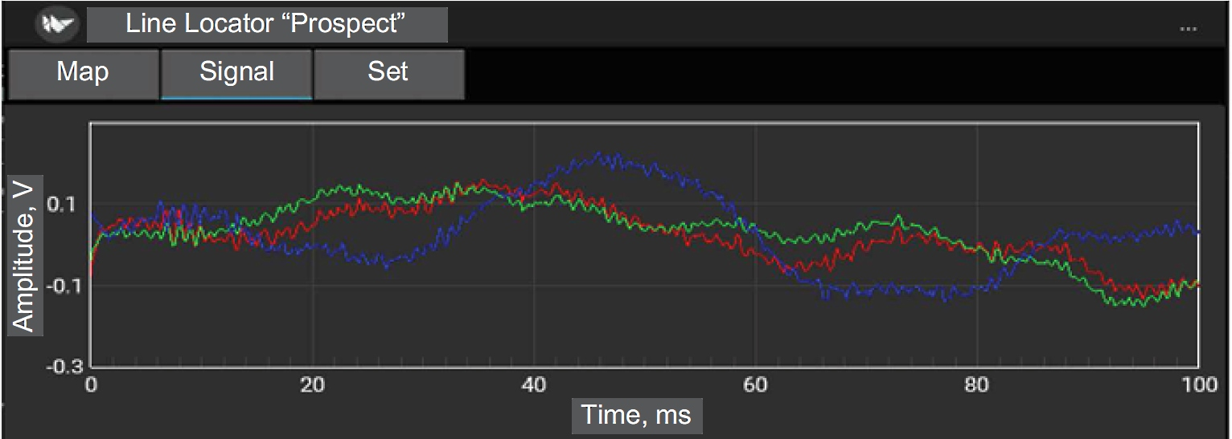
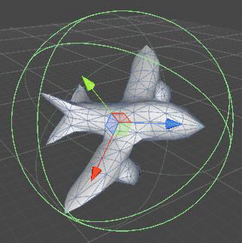

Наземная станция
Аппаратура наземной станции
ПО наземной станции
антенна uda-yagi 433 мгц
ПО показывает ориентацию аппарата в виде модели и данные с датчиков в виде графиков
Ноутбук
Радио E220-400T22S
18
Notes:
deepseek

Slide 18
Структура пакета
Параметр | Кол. | № байта | Ед. измерения
Метка начала полёта | 2 | 0-1 | -
Team ID | 2 | 2-3 | -
Время | 4 | 4-7 | мс
Температура BMP280 | 2 | 8-9 | 0,01 градус C
Давление | 4 | 10-13 | Па
Ускорение по x | 2 | 14-15 | mg
Ускорение по y | 2 | 16-17 | mg
Ускорение по z | 2 | 18-19 | mg
Угловая скорость по x | 2 | 20-21 | 0,1 dps
Угловая скорость по y | 2 | 22-23 | 0,1 dps
Угловая скорость по z | 2 | 24-25 | 0,1 dps
Контрольная сумма | 1 | 26 | -
Параметр | Кол. | № байта | Ед. измерения
Состояние | 1 | 27 | -
Широта по GPS | 4 | 28-31 | градусы
Долгота по GPS | 4 | 32-35 | градусы
Высота по GPS | 4 | 36-39 | метр
Fix GPS | 1 | 40 | -
Фоторезистор | 2 | 41-42 | мВ
x магнитометра | 2 | 43-44 | мгаус
y магнитометра | 2 | 45-46 | мгаус
z магнитометра | 2 | 47-48 | мгаус
Датчик температуры DS18B20 | 2 | 49-50 | 0,01 градус C
A-кватерниона | 4 | 51-54 | -
B-кватерниона | 4 | 55-58 | -
C-кватерниона | 4 | 59-62 | -
D-кватерниона | 4 | 63-66 | -
Угол правого крыла | 2 | 67-68 | градусы
Угол левого крыла | 2 | 69-70 | градусы
Угол вектора на цель | 2 | 71-72 | градусы
Контрольная сумма | 1 | 73 | -
19
Notes:
notKorolev

Slide 19

Система видеофиксации
Мини-камера SQ11
Технические характеристики:
- Разрешение – 1280х720Р;1920х1080Р
- Детекция движения – 780P и 1080Р
- Интерфейс USB 2.0
- Поддерживает флеш-карту до 32 Гб
- Полного заряда аккумулятора хватает до 100 минут работы
20
Notes:
Гоголь

Slide 20



Система поиска
Уточнение области поиска с помощью радио-маяка tBeacon Onyx
Поиск по последним данным GPS-модуля
Поиск аппарата по звуку
tBeacon Onyx
tBeacon Findly Lite
Пищалка 5в
GPS Neo-8M
21
Notes:
notKorolev

Slide 21


Схема электропитания аппарата
5 в
Пищалка
Транзистор
Аккумулятор
Серво x2 TZT MG90S
Пережигатель
Транзистор
Акселерометр и гироскоп
LSM6DS3
GPS Ublox NEO-8M
Микроконтроллер
STM32F103
DC-DC преобразователь повышающий
3,7 в
Фоторезистор
SD карта
3,3 в
DC-DC преобразователь понижающий
Радио E220-400T22S
Барометр и Термометр BMP280
Термометр
DS18B20
Магнитометр
LIS3MDL
22
Notes:
От аккумулятора на прямую питаются пережигатель, радио E220-400T22S. Один DC-DC преобразователь формирует напряжение 3,3 вольт. От него питаются SD карта, фоторезистор, магнитометр, термометр, пищалка, барометр и термометр, Акселерометр гироскоп, дпс нео 8 м, микроконтроллер. Второй DC-DC преобразователь повышает напряжение до 5 вольт и от него питаются 2 серво двигателя

Slide 22


Энергобаланс
Емкость 1600 mAh. Номинальное напряжение:3.60 В
Максимальный непрерывный ток разряда: 5А
23
Notes:
deepseek: Мы рассчитали энерго баланс И подобрали аккумулятор емкостью 1600 mAh из условия что аппарат должен работать 3 часа по регламенту с 15 до 20 работа переигателя с 20 до 80 работа пережигателя с 80 до окончания работы аппарата. Заряда аккумулятора будет хватать на 3 часа что соответствует регламенту. 0 это начало работы аппарата

Slide 23
Масса аппарата
Наименование | Масса 1шт, г | Количество, шт | Общая масса, г
Мини-камера SQ11 | 10,6 | 1 | 10,6
Конструктор miniSat | 52,6 | 1 | 52,6
Фоторезистор VT93N1 | 1,3 | 1 | 1,3
Зумер TZT | 1,6 | 1 | 1,6
GPS модуль Neo-8M + антенна | 18 | 1 | 18
MicroDrive Микро SD-карта 16гб | 0,5 | 1 | 0,5
Аккумулятор Vapcell INR 18350 1600 мАч | 24,1 | 1 | 24,1
Маяк tBeacon Onyx | 10 | 1 | 10
Парашют | 18 | 1 | 18
Сервопривод TZT MG90S | 13,5 | 2 | 27
Конструкция | 130,3 | 1 | 130,3
Кабельная сеть | 6 | 1 | 6
ИТОГО: |  |  | 350
24
Notes:
deepseek Масса нашего аппарата соответствует регламенту

Slide 24
Стоимость аппарата
Название | Цена 1шт, руб | Количество, шт | Стоимость, руб
Сервопривод TZT MG90S | 117 | 2 | 234
Мини-камера SQ11 | 1859,12 | 1 | 1859,12
Переключатель | 229 | 1 | 229
Аккумулятор Vapcell 18350 1600 мАч | 1149 | 1 | 1149
MicroDriver Микро SD-карта 16гб. | 181 | 1 | 181
Конструктор miniSat | 15000 | 1 | 15000
GPS модуль Neo-8M | 451 | 1 | 451
Маяк tBeacon Onyx | 4900 | 1 | 4900
Зумер TZT | 96 | 1 | 96
tBeacon Findy Lite | 4100 | 1 | 4100
Аккумулятор Kuugro 18650 Li-ion 3500 мАч 3,7 В | 619 | 1 | 619
ИТОГО: |  |  | 28 818,12
25
Notes:
deepseek

Slide 25
Парашют
M = 0,35 кг - Масса спускаемого объекта
С = 1.2 - Коэффициент сопротивления купольного парашюта
ρ = 1,225кг/м - плотность воздуха
g = 9.81 м/с -Ускорение свободного падения
V = 9 м/с - Желаемая скорость снижения
2*M*g
S =
= 0,058кв.м
D
C*ρ*V
Диаметр купола: D = 0,271 м
26
Notes:
deepseek К нашему аппарату мы рассчитали купольный парашют. Наша скорость будет 9м/с. Диаметр нашего купольного парашюта составляет около 30 см . у нашего аппарта 6 строп они крепятся к ветлюгу а вертлюг на дополнительных стропах крепятся к аппарату

Slide 26
План-график работ
№ | Срок | Содержание работ
1 | Октябрь | Определения дополнительной миссии аппарата, постановка задач. Выбор способа решения поставленных задач, определение приблизительного состава аппарата
2 | Ноябрь | Разработка модели аппарата, подбор комплектующих
3 | Декабрь-Январь | Прохождение тестирование на знание регламента, подготовка к зимней сессии, изготовление элементов конструкции.
4 | Февраль-Март | Защита на зимней сессии, разработка программного обеспечения, доработка элементов конструкции.
5 | Март-Апрель | Сборка модели аппарата, проведение испытаний систем, внесение корректировок
6 | Апрель-май | Испытание системы спасения, отладка программного обеспечения и механических частей
8 | Июнь | Тестирование, отладка аппарата и подготовка к пуску
9 | Июль | Запуск, анализ и представление полетных данных
27

Slide 27


Спасибо за внимание)
Космос 1440
Проектант: Дарья Павлова
Схемотехник: Даниил Поповский
Программист: Евгений Боронин
Куратор: Мария Касьянова
28

Slide 28
Название | Что измеряет | Единица измерения | Диапазон измерения | Точность | Частота измерения | Интерфейсы
Магнитометр LIS3MDL | индукция магнитного поля | гаусы | ±4,±8,±12,±16 | 4.1 | 7 142 Гц | 1wire
Фоторезистор | Уровень освещенности | люмены | -25 люм до +70 люм | — | — | аналог
Термометр DS18 | температура | °C | -55°C до +125°C | ±5℃ | 1,4 Гц | 1wire
Акселерометр+гироскоп LSM6DS3 | Кажущееся ускорение | g | ±2,±4,±8,±16 | 140 mdps | 7 142 Гц | I2C
 | Угловая скорость | dps | ±125,±245,±500,±1000,±2000 | 1.7,2.0,2.7,4.4 mg(RMS) | 7 142 Гц | I2C
Барометр и термометр BMP280 | Атмосферное давление | Па | 300-1100 hP | при 25°C - ±0,15гПа | 3,4 Мгц | I2C
 | температура | °C | от -40 до +85°C | ±1°C | 1,4 Гц | I2C
gps Neo-8M
28
Notes:
ДАНЯ СИДИТ В ТГ dps-градусы делить на секунды

Slide 29
Схема деления аппарата
Система видеофиксации
Система раскрытия
Система электропитания
Система управления
DC-DC преобразователь повышающий
DC-DC преобразователь понижающий
Аккумулятор
Микроконтроллер
STM32F103
Мини-камера SQ-11
Пережигатель
Система измерения
Система спасения
Магнитометр
LIS3MDL
Акселерометр + гироскоп
LSM6DS3
Барометр и Термометр BMP280
Термометр
DS18B20
Фоторезистор
GPS Ublox NEO-8M
Парашют
Система управления движением аппарата
Система хранения и передачи данных
Система поиска
Серво TZT MG90S
Радио E220-400T22S
SD карта
Пищалка
tBeacon Onyx
Крылья
4
Notes:
Даня Наш аппарат состоит из системы видеофиксации (мини-камера SQ-11), системой раскрытия, система электропитания , системой управления, Измерительная система , система спасения, Системы управления движением аппаратом (крылья, серводвигатели) , система хранения и передачи данных, сисема поиска (пищалка, тбеакон онукс) .

Slide 30

Принципиальная схема
6
Notes:
Deepseek На этом слайде изображена принципиальная схема. РАЗОБРАТЬСЯ!!!!!!!!!!!!!!!!!!!

Slide 31

Радиомодуль E220-400T22S
1

Slide 32

Ublox Neo-8M

Slide 33

датчик давления и температуры BMP280

Slide 34
Устройство | Напряжение, B | Потребление, А | Мощность,Вт | Мощность с КПД,Вт | Время работы, ч | Работа, Вт*ч | КПД | Токоотдача, А | Емкость, А*ч | Заряд, Вт*ч
Барометр и Термометр BMP280 | 3,30 | 0,00057 | 0,00189 | 0,00212 | 3,00000 | 0,00635
Микроконтроллер STM32F103C8T6 | 3,30 | 0,05000 | 0,16500 | 0,18500 | 3,00000 | 0,55500
Пищалка | 3,30 | 0,01300 | 0,04290 | 0,04810 | 1,24167 | 0,05972
Магнитометр LIS3MDL | 3,30 | 0,00027 | 0,00089 | 0,00100 | 3,00000 | 0,00300
Термометр DS18B20 | 3,30 | 0,00150 | 0,00495 | 0,00555 | 3,00000 | 0,01665
GPS Ublox NEO-8M | 3,30 | 0,02400 | 0,07920 | 0,08880 | 3,00000 | 0,26640
Акселерометр и гироскоп LSM6DS3 | 3,30 | 0,00090 | 0,00297 | 0,00333 | 3,00000 | 0,00999
SD карта | 3,30 | 0,15000 | 0,49500 | 0,55500 | 3,00000 | 1,66500
DC-DC преобразователь на 3,3B |  |  |  |  |  |  | 0,89189

Slide 35
Устройство | Напряжение, B | Потребление, А | Мощность,Вт | Мощность с КПД,Вт | Время работы, ч | Работа, Вт*ч | КПД | Токоотдача, А | Емкость, А*ч | Заряд, Вт*ч
Сервопривод MG90S | 5,00 | 0,20000 | 1,00000 | 1,08696 | 0,01667 | 0,01812
Сервопривод MG90S | 5,00 | 0,20000 | 1,00000 | 1,08696 | 0,01667 | 0,01812
DC-DC преобразователь на 5B | 5,00 |  |  |  |  |  | 0,92000
Радиомодуль E220-400T22S | 3,70 | 0,11000 | 0,40700 | 0,40700 | 3,00000 | 1,22100
Пережигатель | 3,70 | 2,00000 | 7,40000 | 7,40000 | 0,00139 | 0,01028
Аккумулятор требуемый | 3,70 |  |  | 9,98091 |  | 1,26751 |  | 2,697544066 | 0,3425701789
Аккумулятор Vapcell INR 18350 1600 мАч | 3,70 |  |  |  |  |  |  |  | 1,6 | 5,92

Slide 36
Этапы полета | Время, с | Мощность, Вт | Заряд АБ, Вт*ч | Время графика,с | Время графика,мин
До укладки | 0 | 1,24780 | 5,92 | -1800 | -30,000
 | 1800 | 1,24780 | 5,2961023 | 0 | 0,000
В ракете | 1800 | 1,24780 | 5,2961023 | 0 | 0,000
 | 1815 | 1,24780 | 5,290903153 | 15 | 0,250
Выход из ракеты | 1815 | 8,64780 | 5,290903153 | 15 | 0,250
 | 1820 | 8,64780 | 5,278892326 | 20 | 0,333
Свободный полет | 1820 | 3,46981 | 5,278892326 | 20 | 0,333
 | 1880 | 3,46981 | 5,221062185 | 80 | 1,333
Посадка | 1880 | 1,29590 | 5,221062185 | 80 | 1,333
 | 10800 | 1,29590 | 2,01012136 | 9000 | 150,000

Slide 37
Е
Вы думали это все? Мы хотели также показать нашего “великого” Аля схемотехника Deepseek…

Slide 38






Достижение Deepseekа
Это гениально, вау аа ээ ааа
-Что ты мной командуешь?
Топ 1 в мире!!!!
Забери меня через 30 минут
“Схемотехник”
В Москву по шпалам!!!

Slide 39

Слайды остаются, пока ничего не изменится, также они будут добавляться, я думаю тут логика ясна.
Специальное сообщение для Deepseek, вдруг он зайдет и увидит это. [мечтать не вредно]
остаются, пока ничего не изменится, также они будут добавляться, я думаю тут логика ясна.
Слайды остаются до момента исправления. Запрещается удалять, редактировать или прятать их, любые попытки будут фиксироваться и дополняться в слайд. Также любые действия или моменты, направленные на отвлечение от работы, лекции и иного рода полезного для команды мероприятия будут также фиксироваться и будут вводится отрицательные санкции. Также ввиду частого игнорирования работы, вводится специальная “утилита”, которая будет помогать тебе поддерживать состояние работы, о нём будет сказано позднее. С новым годом!
P.s Не думай, что если не будешь работать слайды удалим, напротив оставим и будем показывать на зимней сессии!!!

